Slide 1
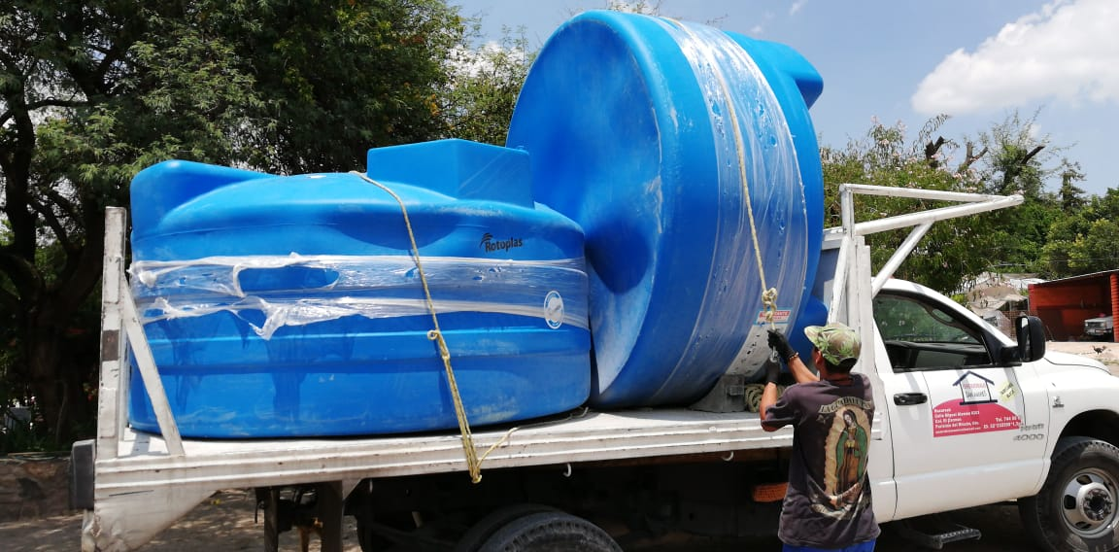
PROGRAMA OBRAS MENORES EJERCICIO 2019
CISTERNAS DE AGUA POTABLE
SAN JOSE DE LA CALERA

